Slide 1

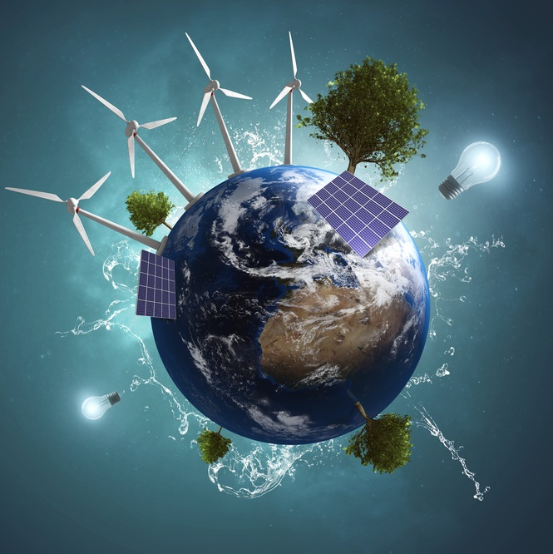
Die EnergiequelleN
Bearbeitet von Gabriela Chwiej
Institut für Wirtschaftswissenchaften und Finazywesen
Rzeszower Universität 2021/2022

Slide 2
Präsentationsplan:
Nicht erneuerbare Energiequellen
Auswirkungen nicht erneuerbarer Energiequellen
Erneuerbare Energiequellen
Auswirkungen erneuerbarer Energiequellen

Slide 3
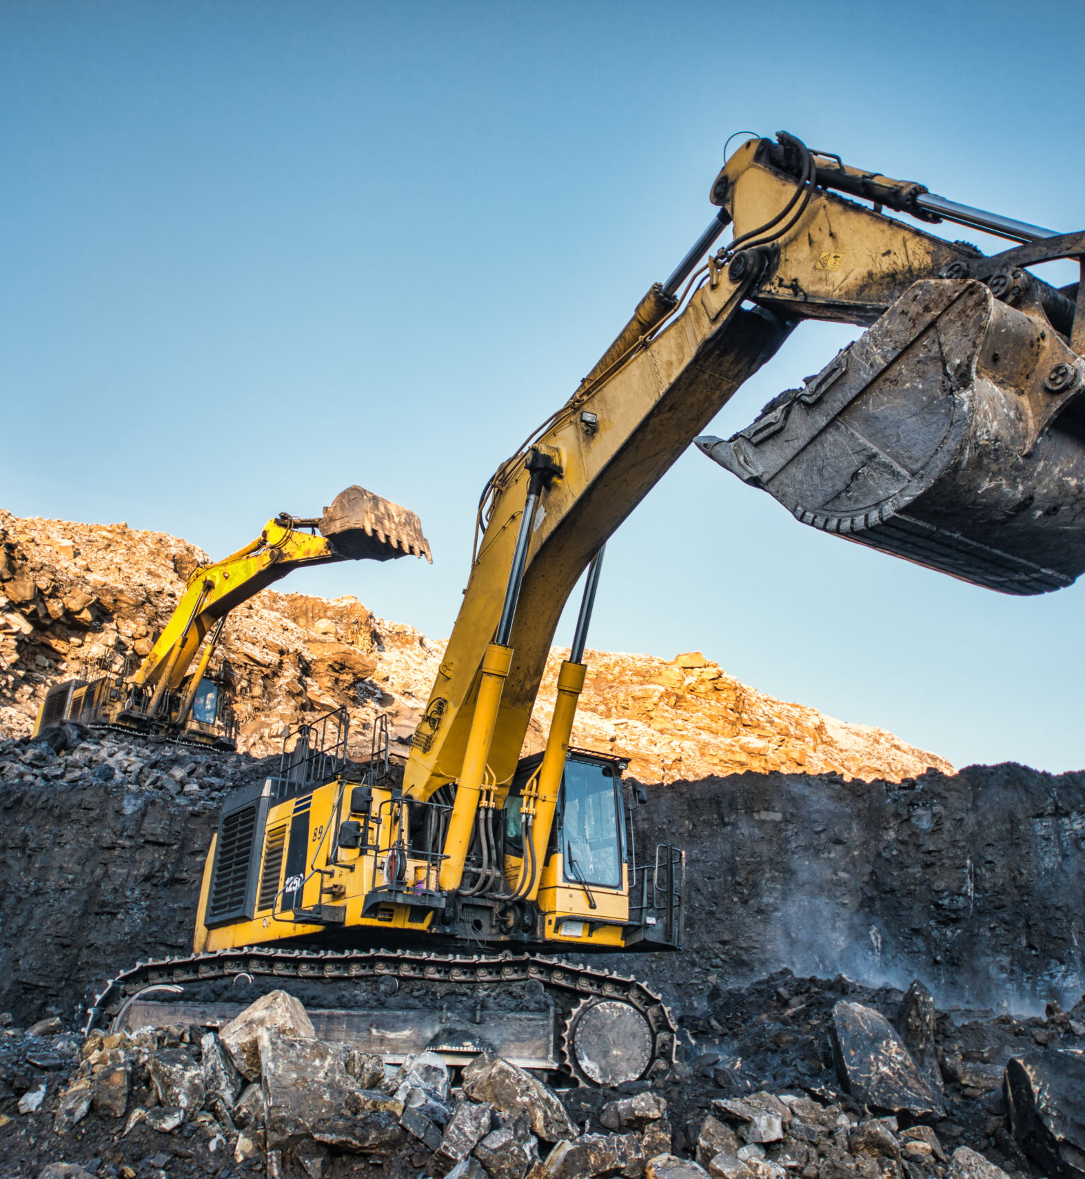
Was sind nicht erneuerbare Energiequellen?
Dazu gehören alle Rohstoffe, deren Ausbeutung zu einer Verringerung der natürlichen Ressourcen und im Laufe der Zeit zu ihrer vollständigen Erschöpfung führt.
Sie werden hauptsächlich zur Erzeugung von thermischer Energie verwendet.

Slide 4
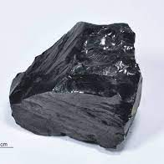
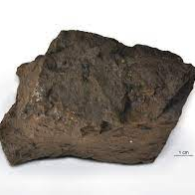
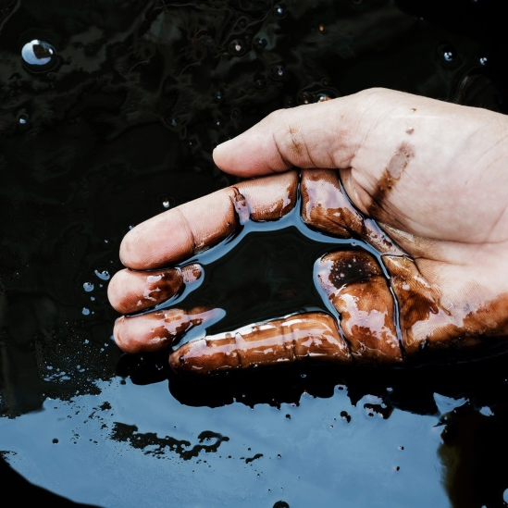
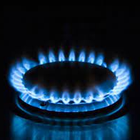
Grundlegende Rohstoffe
Kohle Braunkohle Petroleum Erdgas

Slide 5
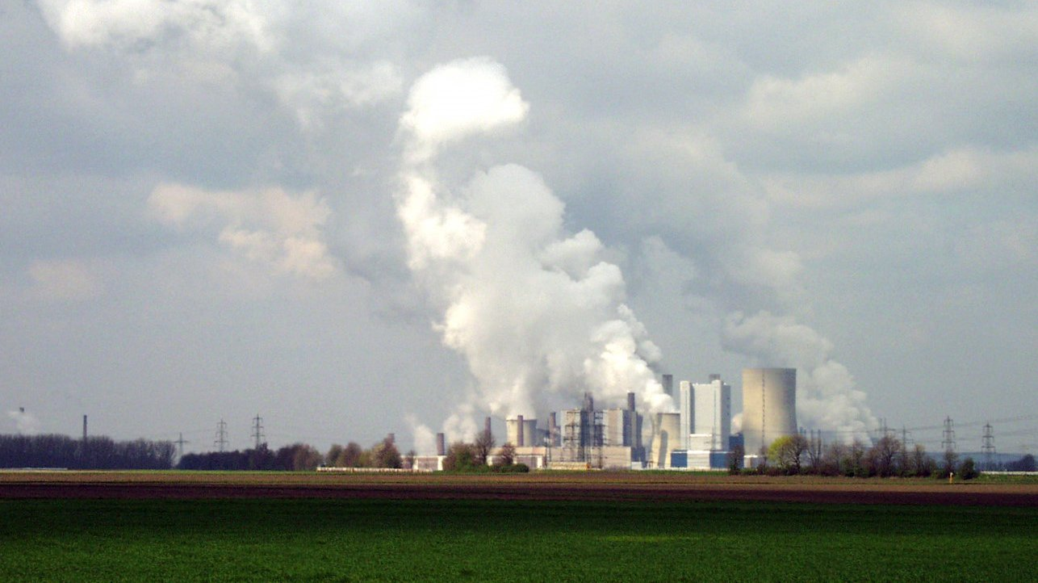
Kohlekraftwerke
Steinkohle wird in Deutschland unter Tage in Stollen und Schächten abgebaut, während die weiter oben liegende Braunkohle nach dem Abräumen der Deckschichten im Tagebau abgebaut werden kann.

Slide 6
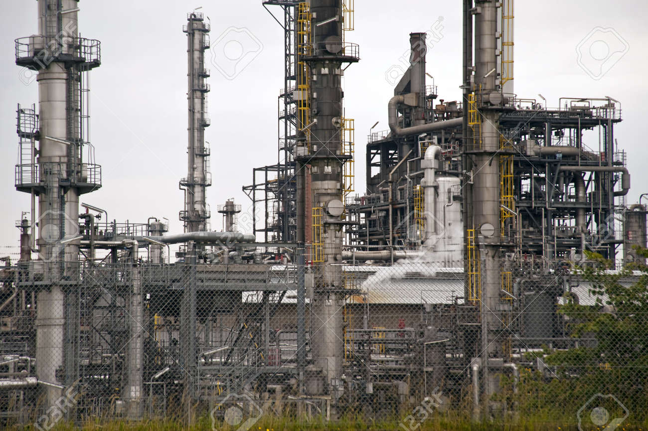
Ölkraftwerke
Erdöl wird zur Stromerzeugung in Dampfkraftwerken, als Ausgangsstoff für Treibstoffe (Benzin, Diesel), in Ölheizungen sowie als Grundstoff in der chemischen Industrie verwendet.

Slide 7
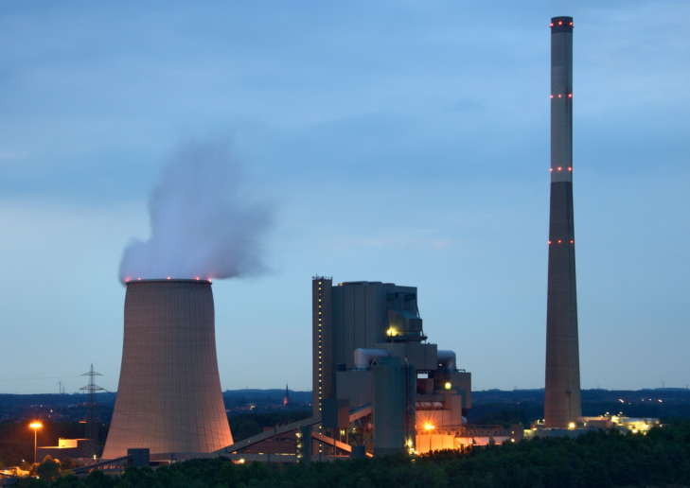
Verbrennung von Erdgas
Erdgas wird zur Stromerzeugung mit Gasturbinen, zum Heizen und auch als Kraftfahrzeugtreibstoff verwendet.
Erdgas ist außerdem Ausgangsstoff für Synthesegas, das in der chemischen Industrie Verwendung findet.

Slide 8
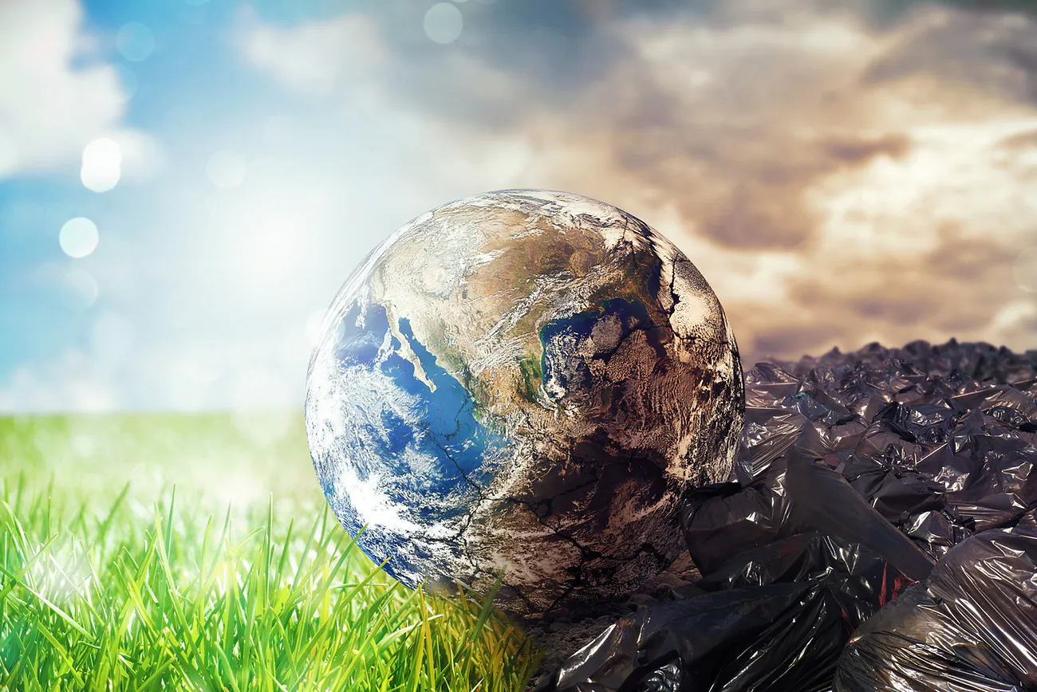
Auswirkungen nicht erneuerbarer Energiequellen
Bei der Verbrennung entstehen Gase und Stäube, die die Atmosphäre verschmutzen
Entstehung radioaktiver Abfälle
Zerstörung von Naturlandschaften
sind erschöpft

Slide 9
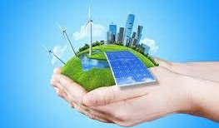
Erneuerbare Energiequellen
Solarenergie
Windenergie
Wasserkraft
Biomassenenergie
geothermische Energie

Slide 10
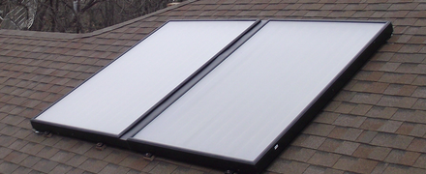
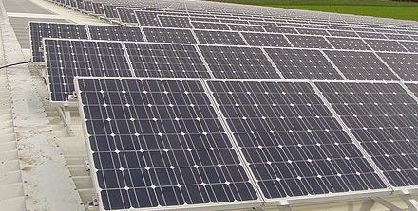
Solarenergie
Achtung!
Es würde ausreichen, 0,3 % der Erdoberfläche mit Photovoltaikmodulen zu bedecken, um den Energiebedarf der Menschen auf der ganzen Welt zu decken.
Es ist ungefähr das Gebiet von Schweden.

Slide 11
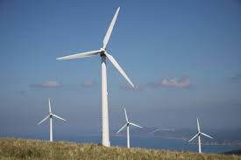
Windenergie
Die Nutzung der Windenergie basiert auf dem Betrieb von Windkraftanlagen, die die Bewegungsenergie des Windes in Strom umwandeln.

Slide 12
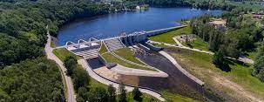
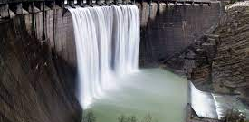
Wasserkraft
Wasserkraft basiert auf der Nutzung der Kraft fließenden Wassers. Wasserkraft wird hauptsächlich zur Stromerzeugung genutzt.

Slide 13
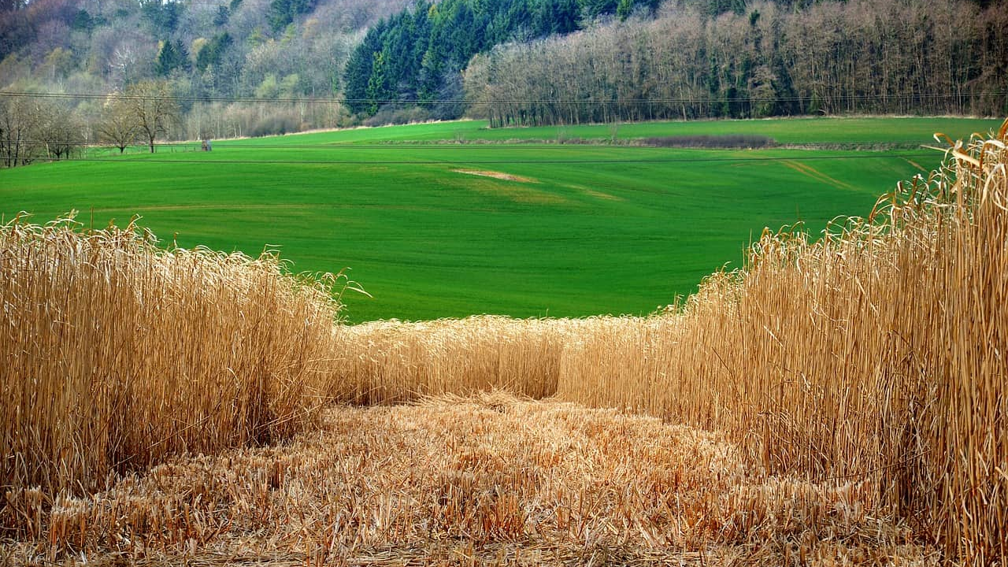
Biomassenenergie
Alle Stoffe tierischen und pflanzlichen Ursprungs, die dem biologischen Abbauprozess unterliegen, können auch zur Energiegewinnung genutzt werden. Das nennt man Biomasse.

Slide 14
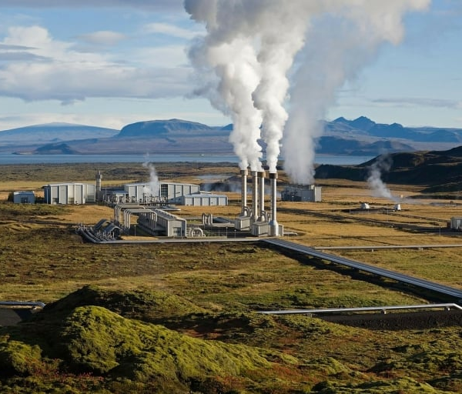
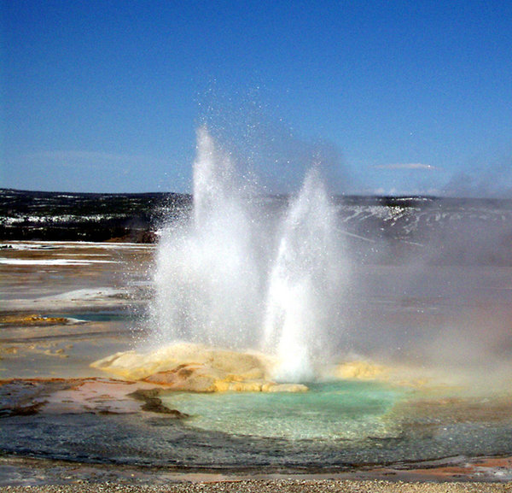
geothermische Energie
Energie aus dem Inneren der Erde, indem die Wärme von Wasser und Gestein unter der Oberfläche genutzt wird. Geothermie ist eine der am schwierigsten zu gewinnenden erneuerbaren Energiequellen, da die Lagerstätten tief unter der Erde liegen

Slide 15
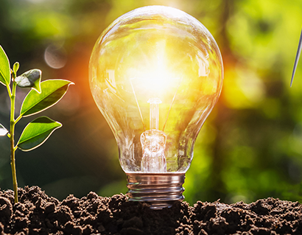
Auswirkungen erneuerbarer Energiequellen
Erneuerbare Energien werden nicht ausgehen
Erneuerbare Energien sparen Geld
Es ist umweltfreundlicher

Slide 16
Wörterbuch:
weiterhin- nadal
das Erdöl- ropa naftowa
der Treibstoff- paliwo
verbrennen- spalić
das Heizen- palenie
außerdem- poza tym
der Schadstoff- substancja szkodliwa
das Fossil- skamieniałość
der Staub- pył
die Zerstörung- niszczenie
der Zeitraum- okres czasu
signifikant- znacznie
der Sonnenstrahl- promień słoneczny
die Erdoberfläche- powierzchnia ziemi
gleichzeitig- jednocześnie
fließend- biegle, stale
die erneuerbare Energie- energia odnawialna
die Auswirkung- skutek
der Rohstoff- surowiec
die Verringerung- zmniejszenie
die Ressource- zasób, złoże
vollständig- zupełny
grundlegend- podstawowy
das Petroleum- nafta
die Steinkohle- węgiel kamienny
der Schacht- szyb
der Tagebau- kopalnia odkrywkowa
das Dampfkraftwerk- elektrownia parowa
mühselig- z trudem
der Ursprung- początek

Slide 17

Literatur:
Enerad.pl
https://de.wikipedia.org/wiki/Energiequelle#Sonnenenergie_in_direkter_Nutzung
https://zpe.gov.pl/a/odnawialne-i-nieodnawialne-zrodla-energii-i-jej-oszczedzanie/DXgcliG2B
Fotos aus dem Internet heruntergeladen

Slide 18

Rebus
Berg Ei
ENERGIE

Slide 19
Danke für Ihre Aufmerksamkeit!

